Slide 1
Страхотен живот за всички

Slide 2
ПРЕВЕНТИВЕН МАТЕРИАЛ

Slide 3
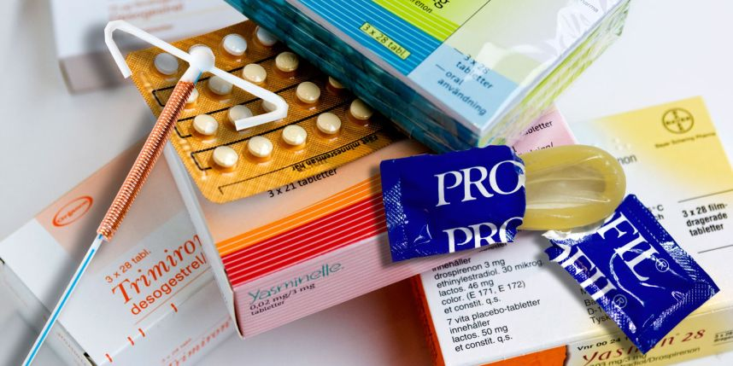
ПРЕВЕНТИВЕН МАТЕРИАЛ
Има няколко начина да се предпазите от забременяване. Това се прави с помощта на контрацептиви,предпазни средства като презервативи.
Някои контрацептиви предпазват от болести, предавани по полов път. Полово предаваните заболявания най-често се разпространяват по време на полов акт.

Slide 4
Полово предавани болести
Полово предаваните заболявания са заболявания, които засягат гениталните органи и тялото по различни начини и се разпространяват главно чрез полов акт. Честите заболявания са гонорея, херпес и сифилис.
Симптомите на полово предавани болести могат да включват обриви, лоши миризми и др.
Някои заболявания могат да доведат до липса на способността за придобиване на деца. Някои дори могат да доведат и до смърт.

Slide 5
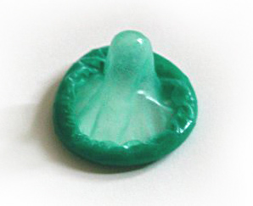
Презервативи
Презервативът е кавър на много тънка гума, която можете да поставите на пенисът си, за да имате полов акт ако искате да се предпазите от полово предавани болести и бременност.
Презервативите се предлагат в аптеките и магазините.
Презервативът се поставя върху пенис,който вече е втвърден. За да може презервативът да предпазва от болести, предавани по полов път, и бременност, е важно да присъства през цялото време на полов акт. Ако има изпразване в презерватива, бъдете внимателни, когато издърпвате пениса, така че спермата да не изтече във влагалището.
Презервативите са сигурна защита срещу полово предавани болести и бременност,но само ако се използва правилно през цялото време,когато имате полов акт, и всеки път,с други думи когато правите секс.

Slide 6
Хапчета
Хапчетата са контрацептиви под формата на таблетки. Например хапчетата за контрол на раждаемостта ви карат да не овулирате и следователно да не можете да забременеете.
Можете да използвате хапчета за контрол на раждаемостта от акушерка.
Хапчетата не предпазват от болести, предавани по полов път.

Slide 7
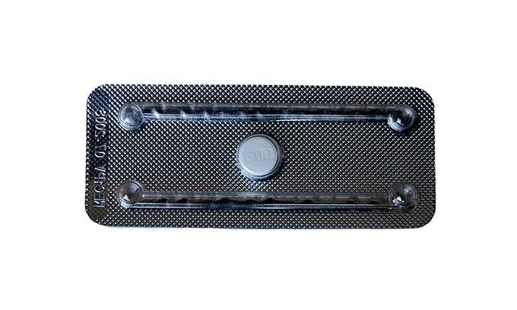
хапчета за контрол на раждаемостта
Предпазва от бременност.
Можете да вземете на следващата сутрин хапче, ако мислите,че сте забременели,в случай,че презервативът ви се е скъсал не забравяите да вземате хапчето..
Трябва да се вземат хапчета за контрол на раждаемостта в рамките на 48 часа след секс.
Хапчетата за контрол на раждаемостта се предлагат в аптеките, но са скъпи.

Slide 8
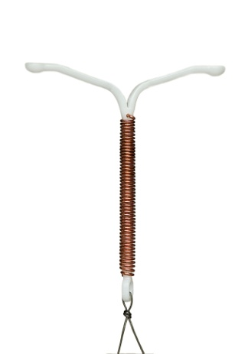
Медна спирала
Медната спирала осигурява много сигурна защита срещу бременност.
Медната серпентина се вкарва в матката от акушерка или лекар и прилича тази на снимката. Медната спирала не съдържа хормони и не влияе на овулацията.
Защитата е най-малко три години. Акушерката или лекарът премахва бобината, когато спре да работи.

Slide 9
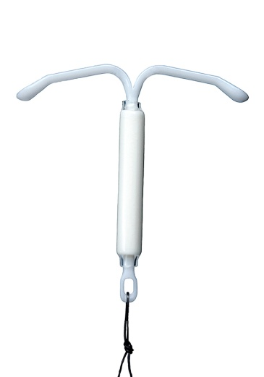
Хормонална спирала
Хормоналната спирала осигурява много сигурна защита срещу бременност.
Хормоналната спирала се вкарва в матката от акушерка или лекар и прилича на тази на снимката.
Хормоналната спирала има контейнер, който освобождава хормони, които не ви правят да забременеете.
Защитата важи най-малко три години. Акушерката или лекарят премахват бобината, когато спре да работи.

Slide 10
Несигурни методи
"Безопасни периоди" - не можем да сме сигурни, дали овулацията не е настъпила преди полов акт.
"Прекъснат сексуален контакт" - т.е. изтегляне на пениса преди освобождаване или така нареченото изпразване. Може сперматозоидите вече да са във вената, преди изпразване или в уретрата на човека след предишно изпразване.
Може да и сте чули някой, който говори за тези методи. Те са много несигурни и затова не предпазват от забременяване или полово предавани болести.

Slide 11
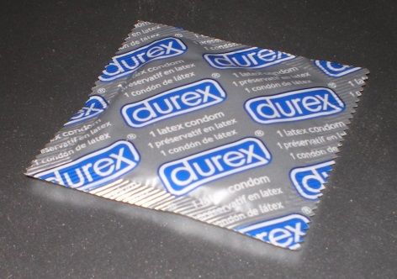
Най-безопасното нещто, която предотвратява
както бременността, така и болестите,
предавани по полов път, е: презервативът.

